Slide 1
Информация и информационная продукция, которую производит Научно-Технический Центр Радиозондирования ФГБУ «ЦАО»
Росгидромет, 26.10.2023 г.

Slide 2
Научно-Технический Центр Радиозондирования (НТЦР) ФГБУ «ЦАО»
НТЦР ФГБУ «ЦАО» осуществляет:
методическое и техническое руководство аэрологической сетью Росгидромета;
оперативный контроль работы аэрологической сети Росгидромета;
учет Расходных Аэрологических Материалов;
инспекции аэрологических станций.

Slide 3
Основная информационная продукция НТЦР ФГБУ «ЦАО» - служебная информация для структурных единиц Росгидромета

Slide 4
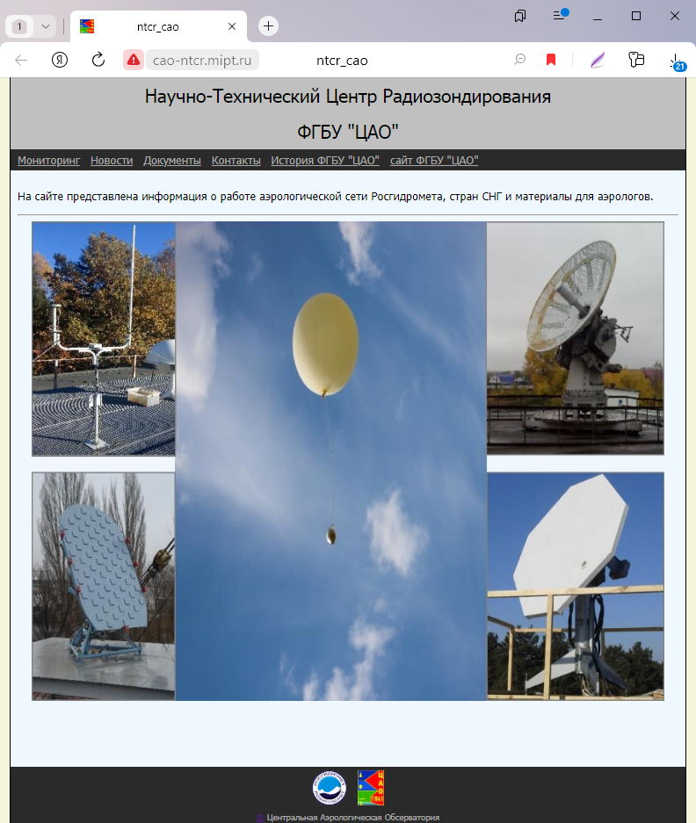
Методическое и техническое руководство аэрологической сетью Росгидромета
Взаимодействие с аэрологической сеть осуществляется, в том числе через сайты ФГБУ «ЦАО» (http://www.cao-rhms.ru/monitor)
и НТЦР (http://cao-ntcr.mipt.ru)

Slide 5
Раздел «Мониторинг» на сайте НТЦР
Об автоматизированной системе мониторинга качества функционирования аэрологической сети
Результаты мониторинга
Внедрение новых аэрологических комплексов: АРВК и АРНК
Передача аэрологических данных в коде BUFR
Аннотированный перечень документов по актуальным вопросам радиозондирования, размещенных на сайте НТЦР
Обеспечение расходными аэрологическими материалами
Сопровождение автоматизированной системы учета расходных аэрологических материалов (АС "Учет РАМ")
Эксперимент Winter T-PARC - ТОРПЕКС: запросы на дополнительные выпуски и поступление данных
Мониторинг поступивших файловых архивов
Файлы к циркулярным письмам НТЦР ФГБУ "ЦАО"
Зеркало "Уголок разработчика АРМ Аэролог"

Slide 6
Раздел «Мониторинг» / «Результаты Мониторинга» /
Показатели функционирования аэрологической сети РФ
Показатели функционирования аэрологической сети стран-членов МСГ и стран Балтии
Мониторинг поступления информации в коде BUFR c аэрологической сети РФ

Slide 7
Раздел «Мониторинг» / «Результаты Мониторинга» / «Показатели функционирования аэрологической сети РФ»
Качественные показатели работы аэрологической сети

Slide 8
Раздел «Мониторинг» / Аннотированный перечень документов по актуальным вопросам радиозондирования
Представлены:
методические и годовые обзорные письма о работе сети;
руководящие документы;
публикации ЦАО.

Slide 9
База данных «АС Учет РАМ»
БД «АС Учет РАМ» позволяет отследить движение Расходных Аэрологических Материалов на АЭ и по УГМС.

Slide 10
Раздел «Новости»
Представлена информация об:
частотных разрешения,
публичные доклады, акты, документы, подготовленные НТЦР.

Slide 11
Раздел «Документы»
Представлена информация об:
Руководствах по эксплуатации различного оборудования, которое применяется на аэрологической сети Росгидромета;
Техническая документация.

Slide 12
Спасибо за внимание!

